Slide 1
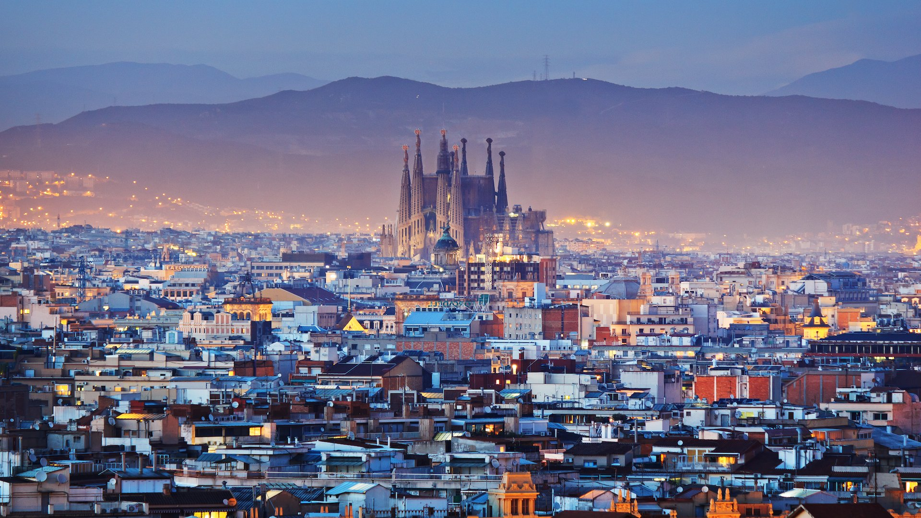
Um tema musical
JÚRAME
COM EL CANTANTE LUIZ MIGUEL
com fotos noturnas da Espanha
iniciando com
Barcelona
Avanço Automático
NÃO USE O MOUSE

Slide 2
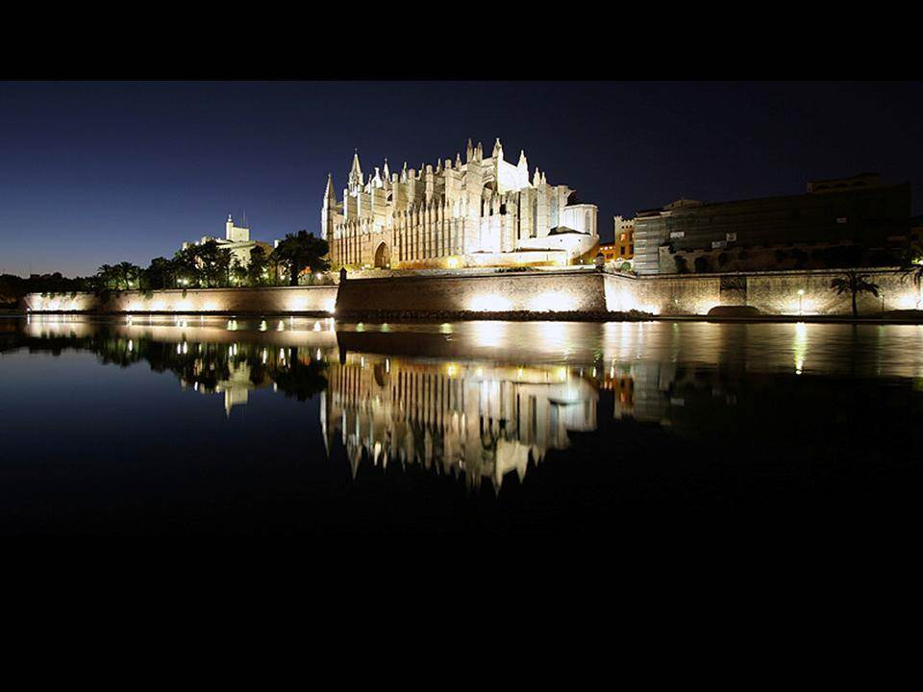

Palma de Mallorca
Jurame
jura-me
que aunque pase
que ainda que passe
mucho tiempo
muito tempo
nunca olvidare el momento
nunca esquecerá o momento
en que yo te conoci
em que eu te conheci

Slide 3
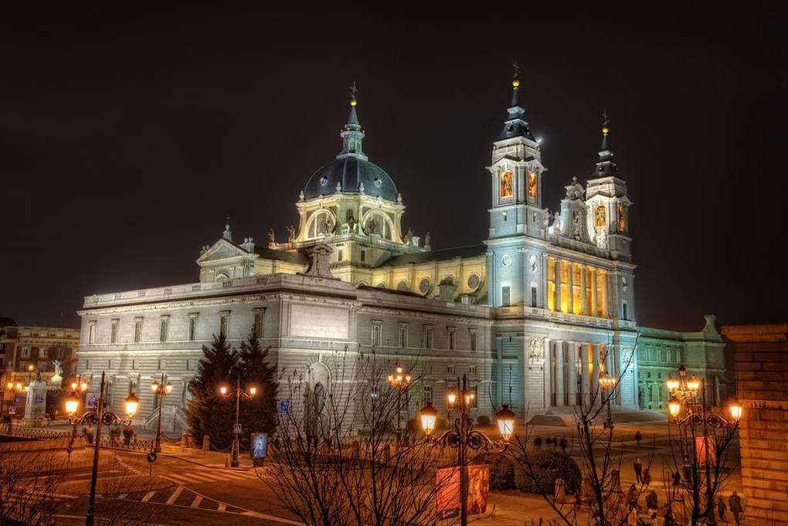

Catedral de Madrid
Mirame
olha-me
pues no hay
pois não ha
nada mas profundo
nada mais profundo
ni mas grande en este mundo
nem maior neste mundo
que el carino que de ti
que o amor que te dei

Slide 4
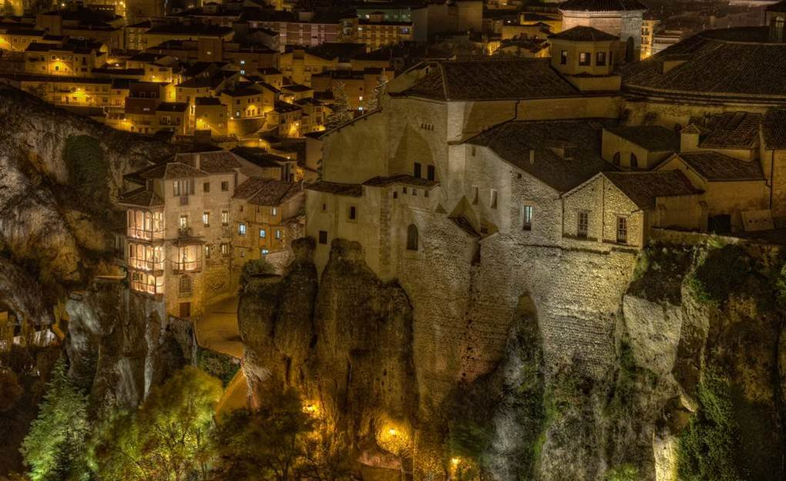
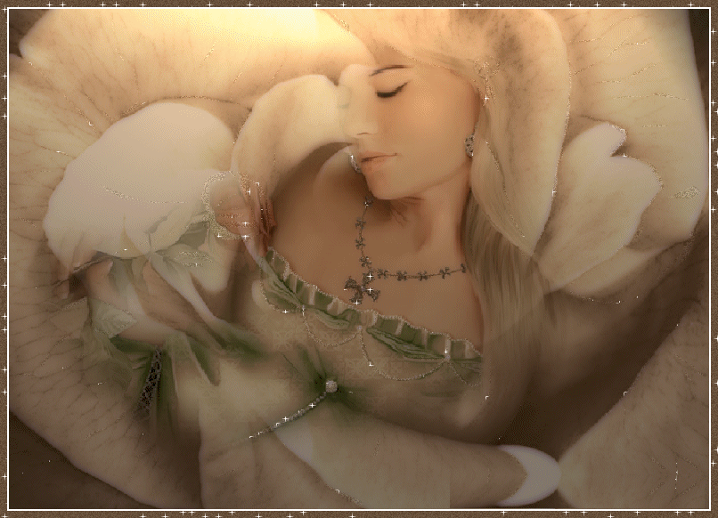
Cuenca
Besame
beija-me
con un beso enamorado
com um beijo apaixonado
como nadie me ha besado
como ninguem ja me beijou
desde el dia en que naci
desde o dia em que nasci

Slide 5
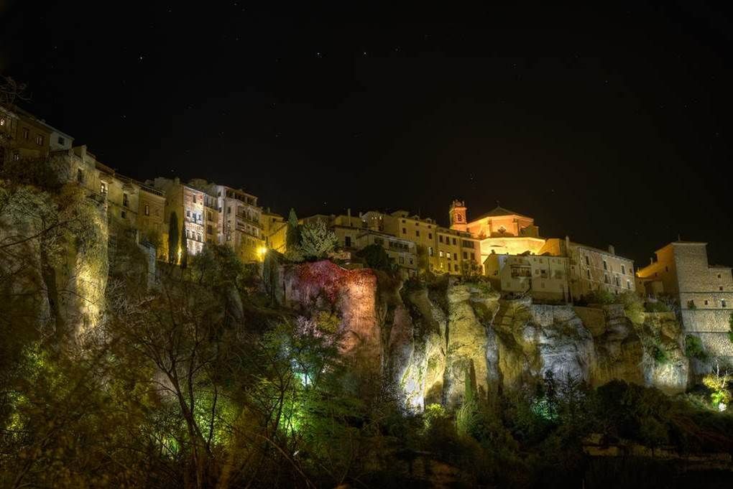
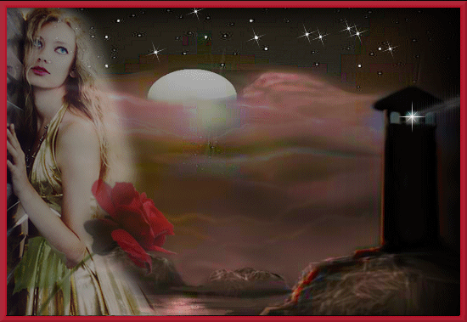
Castilha de La Mancha
Quiereme,
queira-me
quiereme hasta la locura
queira-me ate a loucura
asi sabras la amargura
assim saberás a amargura
que estoy sufriendo por ti
que estou sofrendo por ti

Slide 6
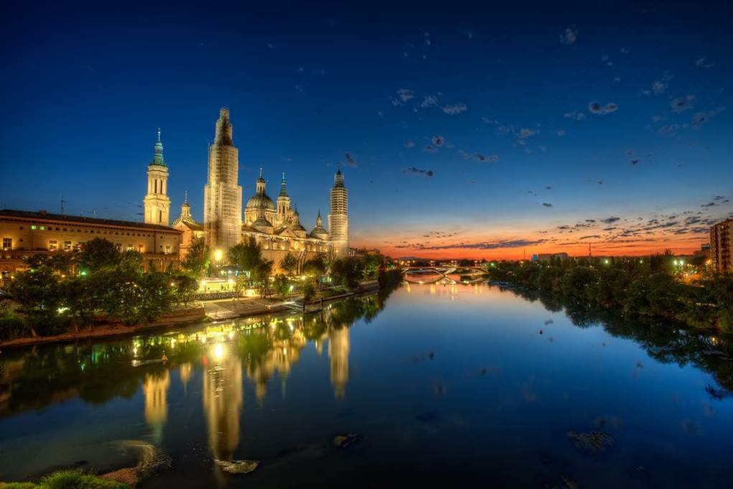
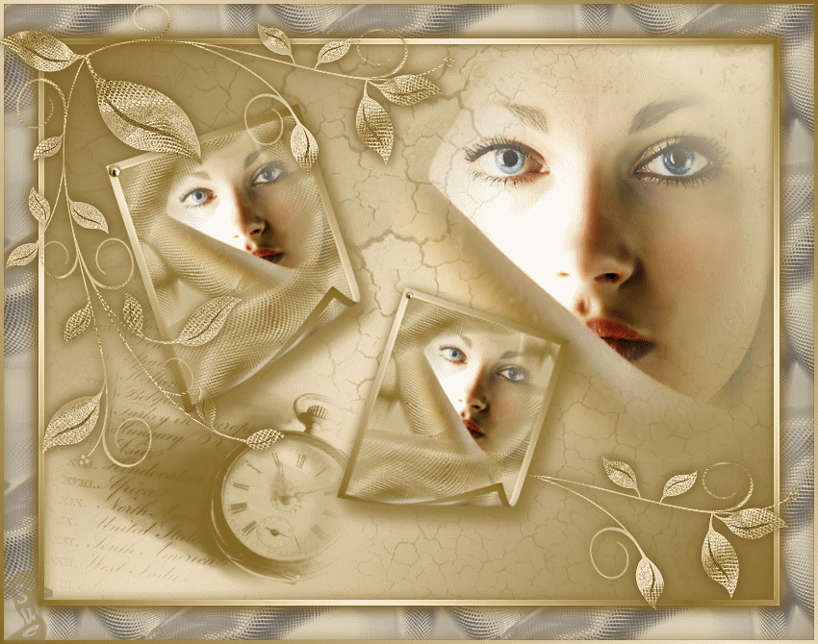
Zaragoza
Todos dicen que es mentira que te quiero
todos dizem que é mentira que te quero
porque nunca me habian
porque nunca haviam
visto enamorado
me visto apaixonado
yo te juro que yo mismo
eu te juro eu mesmo
no comprendo
não entendo
el porque tu mirar me ha cautivado
porque seu olhar tem me cativado

Slide 7
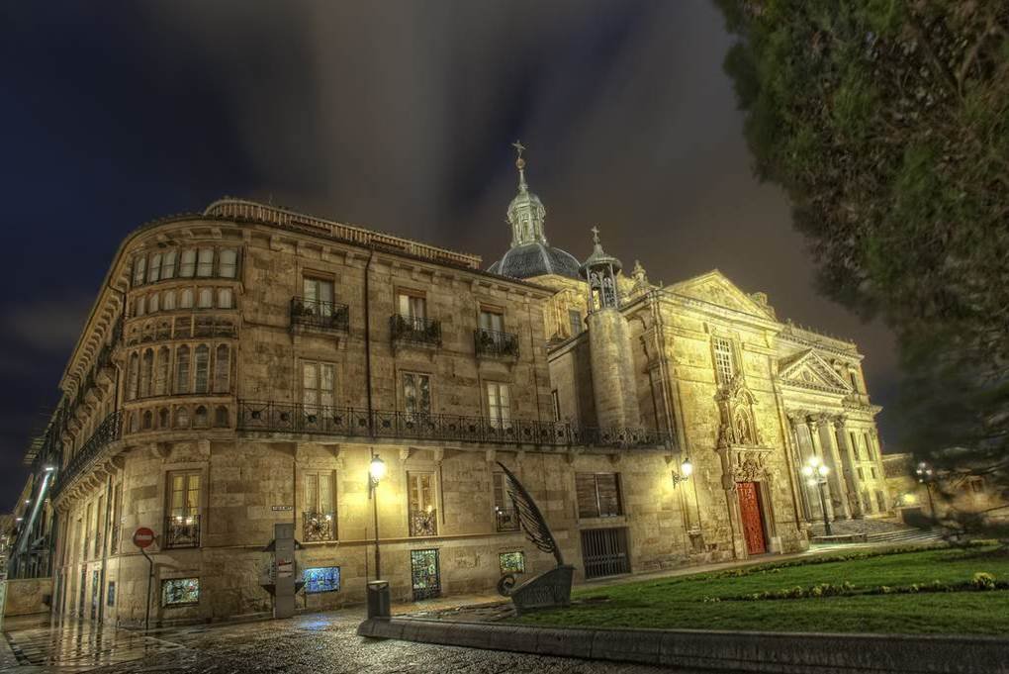
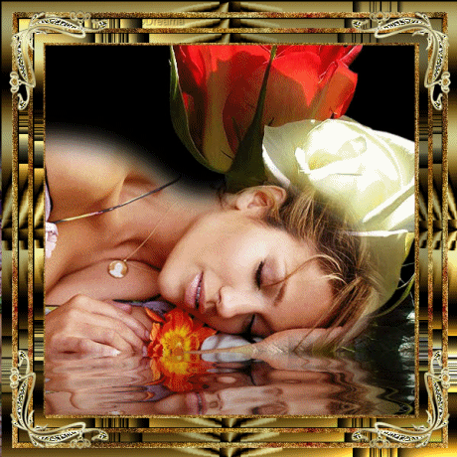
Salamanca
Cuando estoy cerca de ti ya
quando estou perto de ti ja
estoy contento
estou feliz
no quisiera que de nadie te acordaras
não queria que ninguem se lembrasse
tengo celos hasta del pensamiento
tenho ciume ate do pensamento
que pueda recordarte a
em que possas recordar
otra persona amada
outra pessoa amada

Slide 8
Palma de Mallorca
Jurame
jura-me
que aunque pase
que ainda que passe
mucho tiempo
muito tempo
nunca olvidare el momento
nunca esquecerá o momento
en que yo te conoci
em que eu te conheci

Slide 9
Catedral de Madrid
Mirame
olha-me
pues no hay
pois não ha
nada mas profundo
nada mais profundo
ni mas grande en este mundo
nem maior neste mundo
que el carino que de ti
que o amor que te dei

Slide 10
Cuenca
Besame
beija-me
con un beso enamorado
com um beijo apaixonado
como nadie me ha besado
como ninguem ja me beijou
desde el dia en que naci
desde o dia em que nasci

Slide 11
Castilha de La Mancha
By Night
Quiereme,
queira-me
quiereme hasta la locura
queira-me ate a loucura
asi sabras la amargura
assim saberás a amargura
que estoy sufriendo por ti
que estou sofrendo por ti

Slide 12
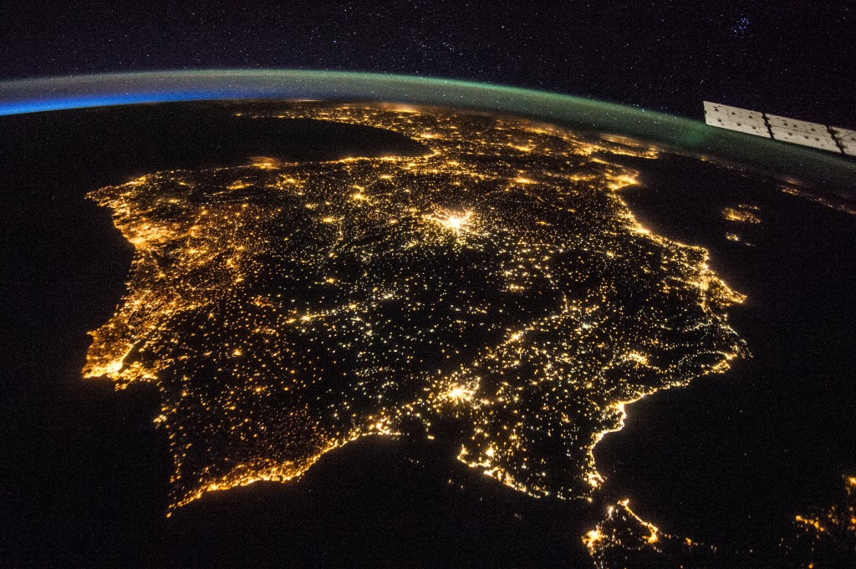

CRIAÇÃO E APRESENTAÇÃO
VENDRAMINI
Imagens & Sons
Arquivo Pessoal
Músicas
El Reloj
Jurame
Besame Mucho
TONINHO 44
ESPANHA VISTO DO ESPAÇO
Fora da paz não há mais que tempestades de desejos e paixões ardentes, que varrem as faculdades do conhecimento, assim como as ventanias bravas varrem da face do oceano uma frágil embarcação.
Esforcemo-nos por ganhar a paz

